Slide 1
01
研究背景

Slide 2
股市
股票市场是投机者和投资者双 双活跃的地方，是一个国家或地区经济和金融活动的寒暑表，股票市场的不良现象可以导致股灾等各种危害的产生。
股票市场的结构和交易活动比发行市场更为复杂，其作用和影响力也更大。

Slide 3
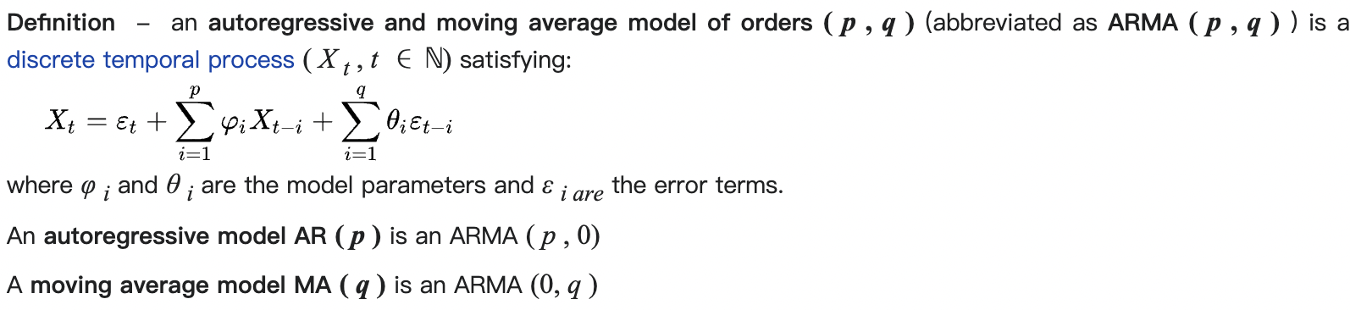
传统股票预测方法
使用统计原理和计量经济学模型来描述金融时间序列数据
如ARIMA模型（自回归模型和移动平均线）
优点：短期动态、静态预测效果较好
缺点：对样本量和分布程度的要求较高，难以保障预测的精度和稳定性

Slide 4
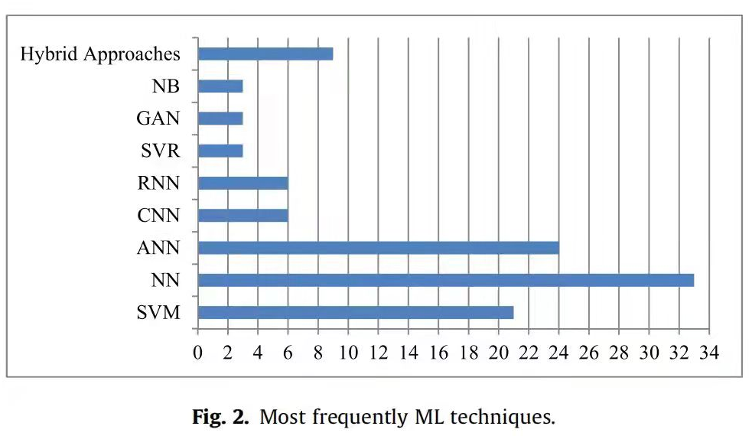
新的方案：人工智能
利用机器学习来建立或改善投资策略
利用机器学习挖掘金融大数据，获取更多信息
利用机器学习预测金融市场的波动和价格

Slide 5
02
金融大数据

Slide 6
大数据
大数据(big data)，或称巨量资料，指的是所涉及的资料量规模巨大到无法透过主流软件工具，在合理时间内达到撷取、管理、处理、并整理成为帮助企业经营决策更积极目的的资讯。
Notes:
大 数 据 并 非 简 单 意 义 上 的 “ 大 量 的 数 据 ”，而 是 一 个 抽 象 的 概 念 ，它 不 仅 包 括 历 史 的 数 据 ，还 包 括此时正在产生的数据甚至未来的数据，具有规模 大、种类繁杂、更新速度快的特点。

Slide 7
金融大数据
证券大数据
银行大数据
保险大数据
股票市场、债券市场和衍生品市场的历史市场数据和交易数据
存款额、货币量和信用卡用户的海量数据等指标
各种理赔数据、保险数据
Notes:
这些金融大数据都来自于现实生活，具有地域跨度大、形式多样、结构不同的特点。

Slide 8
数据处理和挖掘
与数据收集和整理相比，研究的难度主要在于数据处理和挖掘。通过大量数据的一系列计算方法,对一段时间内的趋势进行预测,预测结果更加准确。
然而，市场环境是不可预测的，这也使得新兴的大数据技术显得十分重要。
Notes:
大数据技术在经济金融领域的一个重要价值在于统计和预测。
我们必须使用各种工具和技术来对我们收集的大量数据进行分类、处理和挖掘。
很难像处理传统数据一样找到适用性强的传统策略，
越来越多的学者将研究视角转向机器学习技术,对金融大数据进行处理和分析。

